Slide 1
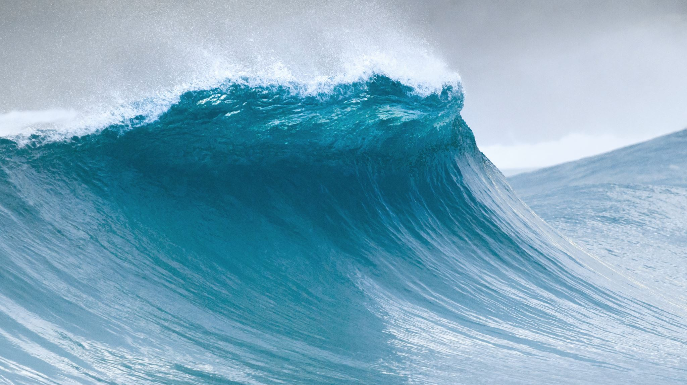
Stående bølger
2k og Ou - 2025

Slide 2
Hvad er en stående bølge?
En stående bølge er en bølge der interfererer så den forstærker sig selv.
Eksepmel: Tacoma Broen
https://da.wikipedia.org/wiki/Fil:Tacoma_Narrows_Bridge_destruction.ogv

Slide 3
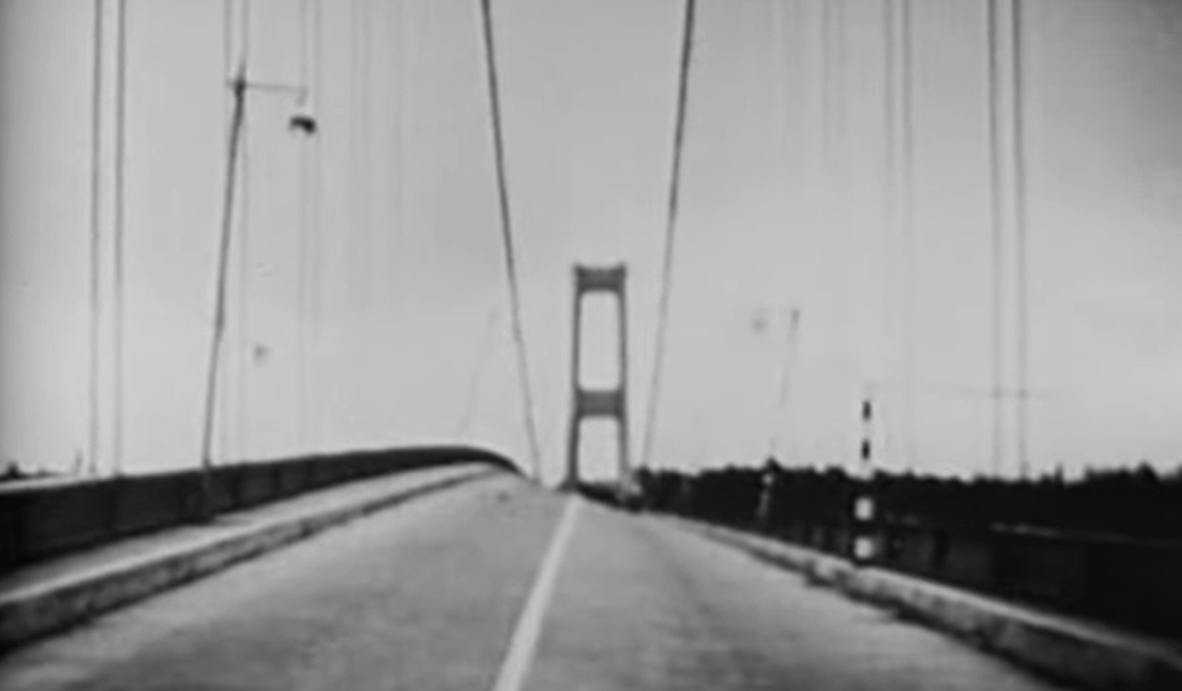
I skal nu undersøge hvordan stående bølger opfører sig

Slide 4
Forsøgsopstilling
Apparatur
Tonegenerator
Vibrator
Trisse
Snor
Lodder
Målebånd
Whiteboard

Slide 5
Introforsøg
Sæt opstillingen op
Varier frekvensen på tonegeneratoren indtil der opstår en stående bølge
Hvordan ser det ud – tegn bølgen på Whiteboard

Slide 6
Forsøg 1
Variabelkontrol
Overvej hvilke variable der er i spil her.
Lav et skema (på whiteboard) med en søjle for hver variabel.
Beslut jer for hvilke variable I vil fastholde og hvilken I vil variere.
Lav forsøget, saml data på whiteboard.
Tag billede af whiteboard.
Opstod der nye variable undervejs?
Konkluder.

Slide 7
Forsøg 2
Variabelkontrol
Tilpas skemaet (på whiteboard) med en søjle for hver variabel.
Beslut jer for hvilken variable I nu vil variere.
Lav forsøget, saml data på whiteboard.
Tag billede af whiteboard.
Konkluder.

